Slide 1
Xây dựng website bán hàng bằng ASP.NET MVC5 Entity Framework
ThS. Bùi Thị Thanh Tú

Slide 2
DANH SÁCH YÊU CẦU CHỨC NĂNG
Customer
Admin
Tạo trang Customer Layout để tái sử dụng
Xem trang Home (thiết kế theo 01 trong 10 mẫu đã cho)
Xem Chi tiết sản phẩm (Product Detail)
Tìm kiếm sản phẩm,
Sắp xếp, phân trang kết quả tìm kiếm
Quản lý Giỏ hàng
Thanh toán
Xác nhận đơn hàng
Tra cứu Lịch sử mua hàng
Đăng ký, Đăng nhập, Đăng xuất
Tạo trang Admin Layout để tái sử dụng
Quản lý danh mục sản phẩm (CRUD)
Quản lý sản phẩm (CRUD, Tìm kiếm, Sắp xếp, phân trang)
Quản lý tài khoản Admin (CRUD, Tìm kiếm, phân trang)
Quản lý tài khoản khách hàng và đơn hàng
  xem, tìm kiếm, sắp xếp, phân trang tài khoản
  Xem danh sách đơn hàng và chi tiết đơn hàng của 1 khách hàng cụ thể
Đăng nhập, Đăng xuất

Slide 3

CHUẨN BỊ DỰ ÁN
Notes:
200k/1.5h
120h/1h qua trung tâm gia sư

Slide 4
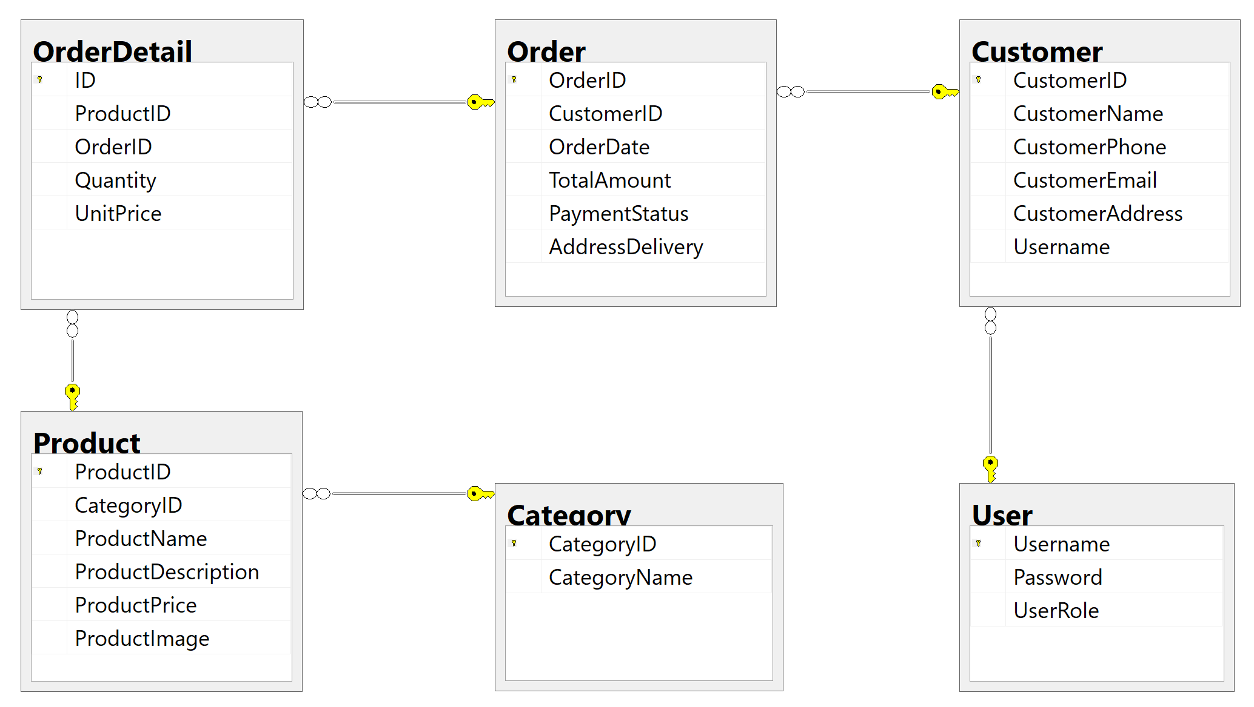
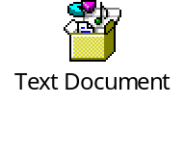
Khởi tạo Database
Cài đặt SQL Server Express 2018 (nếu chưa có SQL Server)
  Bản SQL Express: Server Name = [Tên máy\SQLEXPRESS
  Bản for Developer: Server Name = localhost
Vào SQL Server, tạo DB tên MyStore
Sử dụng file Database2024.txt để tạo các bảng và mối quan hệ giữa các bảng
Link Video hướng dẫn: https://youtu.be/EJCGstBklvk
Link file Database2024.txt:

Slide 5
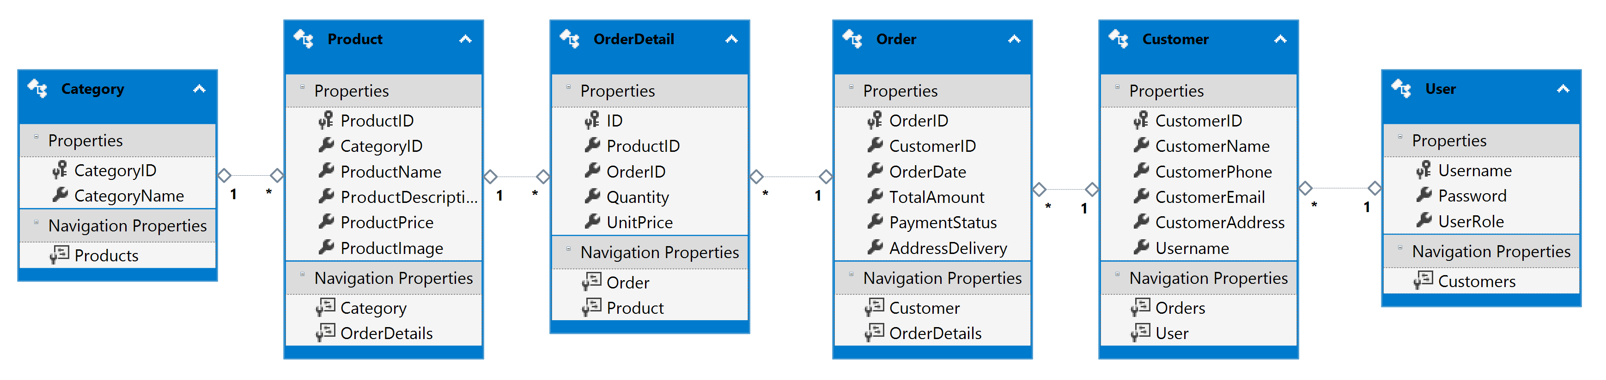
Khởi tạo dự án dạng MVC5 Entity Framework DB First
Tạo project MVC, đặt tên MaSV_LTW
Cài đặt gói Entity Framework (tool\nuget package manager\Manage nuget for solution\EF6)
Kết nối DB để tạo Model theo dạng DB First
  Vào Models\Add\New Item\C#\Data\ADO.NET Entity Data Model
  Đặt tên là MyStoreModel
  Chọn kiểu EF Designer from Database
  Chọn DB MyStore để kết nối
Link Video hướng dẫn: https://youtu.be/EJCGstBklvk

Slide 6
Tạo Area để phân vùng ứng dụng theo Role
Tạo area cho role Admin:
  Ten_Project\Add\New Scaffolded Item\Common\MVC\Area
  Đặt tên Admin
  Tạo HomeController theo dạng Empty Controller
  Tạo trang View Index để test phân vùng
Link Video hướng dẫn: https://youtu.be/YvcrRvFzgiU

Slide 7
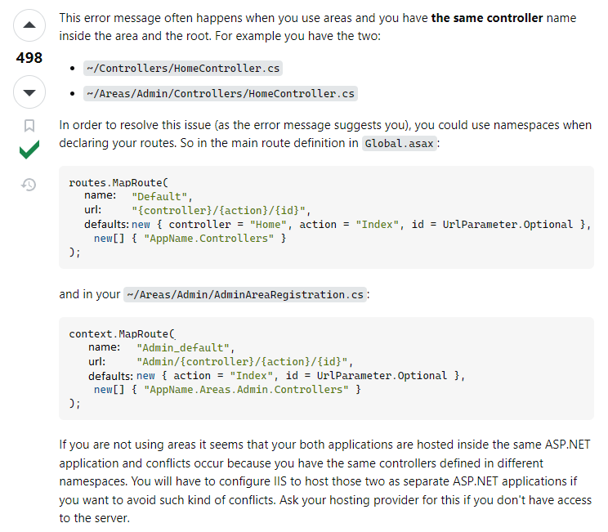
Fix lỗi trùng HomeController

Slide 8
Cập nhật Model khi có thay đổi ở Database
Chỉnh sửa cấu trúc các bảng của Database:
  Thêm, sửa, xóa bảng,hoặc
  Thêm, sửa, xóa trường dữ liệu của bảng, hoặc
  Thêm, sửa, xóa mối quan hệ giữa các bảng
Cập nhật lại Model từ Database
  Vào Models\MyStoreModel.edmx
  Trong trang EDMX, kích chuột phải, chọn Update Model from Database
Link Video hướng dẫn: https://youtu.be/-0vQnod9roc

Slide 9
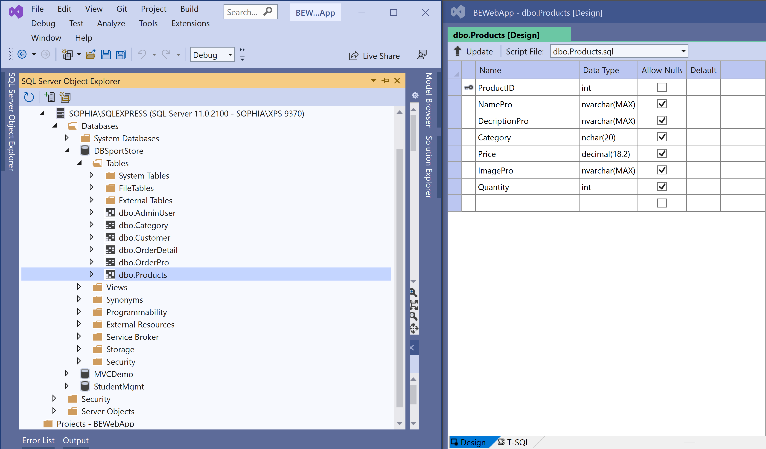
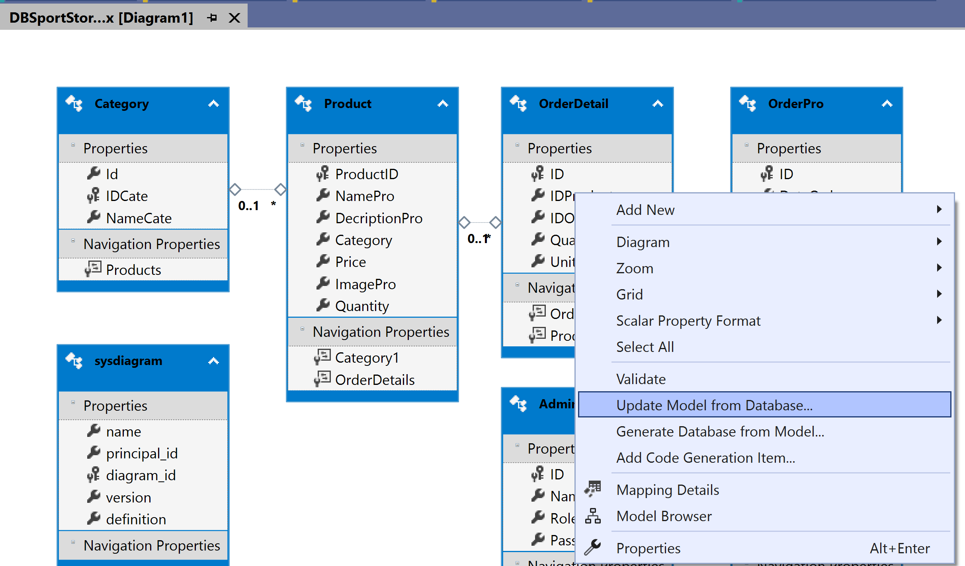
Cập nhật cấu trúc các bảng trong CSDL và truyền các thay đổi đó lên Model-View-Controller
Chỉnh sửa Database: Thêm/Sửa/Xóa các cột hoặc các bảng | Model
Mở SQL Server Object Explorer, thông qua cửa sổ Designer hoặc T-SQL để thực hiện các thay đổi. Nhấn nút Update để lưu vào CSDL. Nhấn F5 để cập nhật Local DB | Mở file .edmx, trong cửa sổ Update Wizart, kích chuột phải, chọn Update Model from Database

